Slide 1
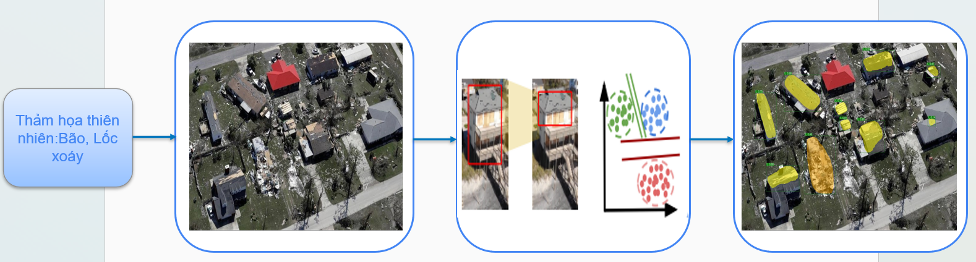
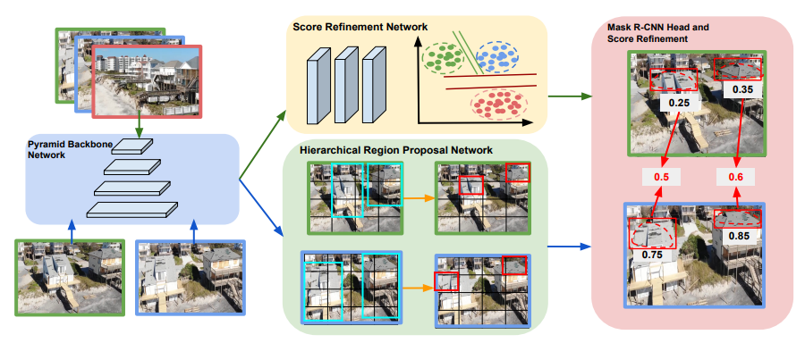
ĐÁNH GIÁ MỨC ĐỘ HƯ HẠI CỦA CÁC TOÀ NHÀ SAU THIÊN TAI TỪ KHÔNG ẢNH
Nguyễn Văn Toàn^{1,4}
Phạm Tấn Tài^{2,4}
Lê Trọng Hảo^{3,4}
${20522028}^{1},{\text{20521861}}^{2}$, ${\text{20520178}}^{3}, {Trường Đại học Công nghệ Thông tin ĐHQG TP.HCM }^{4}$
What ?
Why ?
Đánh giá mức độ hư hại của toàn nhà là bài toán mô tả mức độ hư hại của tòa nhà sau thiên tai (tối đa là 7 ngày).
Nghiên cứu một số thuật toán để giải quyết bài toán đã ra đời trước đây.
Thử nghiệm mô hình trên bộ dữ liệu và tìm cách cải thiện độ chính xác cho thuật toán được chọn.
Khí hậu đang dần thay đổi và thiên tai xảy ra rất nhiều trên thế giới. Bài toán Đánh giá mức độ hư hại của toàn nhà ra đời để nhằm mục đích ứng phó, đánh giá thiệt hại một cách kịp thời.
Có rất ít bộ dữ liệu được đề xuất và bộ dữ liệu ISBDA cho thấy một cách nhìn rõ ràng và đa dạng.
Để đánh giá chính xác mức độ hư hại của một tòa nhà là vấn đề không phải đơn giản và gặp nhiều thách thức.
Overview
Ảnh từ bộ dữ liệu
MSNet
Đánh giá thiệt hại tòa nhà
Description
Đề xuất để hiệu chỉnh điểm tin cậy của các cá thể trong các khung liền kề có chung các đặc điểm ngoại hình nhưng có sự khác biệt về điểm tin cậy bằng phương pháp Score Refinement Network.
Huấn luyện mô hình trên bộ dữ liệu được chọn là bộ dữ liệu ISBDA và đánh giá mô hình qua các độ đo đã quy định trước.
2. Kết quả dự kiến
1. Nội dung và phương pháp
Hình 1: Mô hình MSNet
Xây dựng mô hình hoàn chỉnh từ các cấu trúc đã nêu.
Hiểu rõ về ý tưởng, ưu nhược điểm và ứng dụng được các thuật toán vào các bài toán cụ thể.
Đạt được kết quả đánh giá ngang bằng hoặc cao hơn các phương pháp hiện có.
Công bố mã nguồn hoàn chỉnh và kèm theo hướng dẫn cài đặt, sử dụng.
Tìm hiểu về bài toán bao gồm: các thách thức, các hướng giải quyết, phương pháp đã được đề xuất trước đó, độ đo và bộ dữ liệu công khai được sử dụng.
Đề xuất tòa nhà thiệt hại bằng phương pháp Hierarchical Region Proposal Network.
Trích xuất các đặc điểm không gian của hình ảnh đầu vào bằng cách sử dụng Feature Pyramid Network dựa trên ResNet-50.
Mask R-CNN Head: bao gồm đầu R-CNN cho hộp bouding box và dự đoán lớp, và đầu mask cho dự đoán mask.
Nhóm THT – Trường Đại học Công nghệ Thông tin – ĐHQG TP Hồ Chí Minh
TEL : 0888723135 Email : 20522028@gm.uit.edu.vn
Notes:
1

